Slide 1
المعايير الدنيا لحماية الطفل في العمل الإنساني
CPMS
شرائح العرض
Notes:
للميسّرين:
تتوجّه هذه الإحاطة إلى أيّ مستخدم محتمل للمعايير الدنيا لحماية الطفل. وهي موجّهة بشكل أساسي إلى الموّظفين العاملين في مجال حماية الطفل، لذلك، فكّروا في توسيع إطار بعض الأسئلة أو إعطاء تفاصيل أكثر، في حال انضمّ إليكم زملاء من قطاعات أخرى.
نفترض أنّ كلّ مجموعة ستتألّف من 20 شخصًا تقريبًا، وأنّ جميع الحاضرين في القاعة يعرفون بعضهم البعض (ربّما يكونون زملاء من وكالتكم أو من مجموعة تنسيق حماية الطفل). إذا كانوا لا يعرفون بعضهم البعض، أضيفوا 5 دقائق للتعارف السريع.
حضروا: لوح قلاّب يبيّن أهداف الجلسة
في نهاية هذه الجلسة، سيكون المشاركون قادرين على:
وصف محتوى المعيار 8
شرح وتشارك الرسائل الأساسية
تبيان كيف ولماذا نستخدم الدليل
ملاحظة: إذا كنتم قد عقدتم أصلاً جلسة عن ركيزة (ركائز)، أو مبادئ، أو معيار (معايير) أخرى، فتخطّوا الشريحتَين 2 و8
نصيحة: الشرائح متحرّكة - مع كلّ نقرة تنقرونها، سيظهر عدد من الكلمات، أو عنوان، أو صورة على الشريحة.
اقرأوا الملاحظات الملائمة من الملاحظات للميسّرين، قبل أن تعرضوا المحتوى التالي، كي يتسنّى للمشاركين الوقت حتّى يستوعبوا ما تقولونه، واقرأوا كلّ نقطة على حدة.

Slide 2
الهدف من المعايير
وثيقة مرجعية لحماية الطفل في العمل الإنساني
أداة تعاونية، مشتركة بين الوكالات
تتماشى مع المعيار الإنساني الأساسي
التكييف وفقاً للسياق لتسهيل التبنّي المحلي
الغرض:
الجودة والمساءلة
التأثير على حماية الأطفال ورفاههم
تهدف االمعايير الدنيا لحماية الطفل إلى تفعيل حقوق الأطفال في ممارسة الاستجابة الإنسانية.
Notes:
إن الجهات المانحة، والحكومات المحلّية، والزملاء من القطاعات الأخرى، وكذلك المستفيدون من خدماتنا، يريدون أن يعرفوا ما الذي نفعله ولماذا. وعليه، فإنّ المعايير الدنيا لحماية الطفل هي وثيقتنا المرجعية. فهذه المعايير تمثّل الطريقة الأساسية لتفعيل حقوق الأطفال أو جعلها فعلية في ممارسة الاستجابة الإنسانية.
وهي أداة تعاونية، مشتركة بين الوكالات، تؤمّن الرابط مع المبادرات الأخرى مثل المعيار الإنساني الأساسي، وإنسباير، ومعايير الدمج الإنساني
حيثما كان ذلك ملائمًا، تماشت المعايير الدنيا لحماية الطفل مع استراتيجيات إنسباير السبع لإنهاء العنف ضد الأطفال - في الواقع، تنتشر رموز هذه المبادرة في الوثيقة بكاملها. بالإضافة إلى ذلك، يتمّ تسليط الضوء على المعيار الإنساني الأساسي حول الجودة والمساءلة في المقدّمة، ثمّ يتكرّر ذكره على امتداد الدليل.
التكييف وفقًا للسياق أمر محبَّذ ويمكنه أن يخلق تبنّيًا للمعايير على جميع المستويات. فهو يخلق فهمًا أعمق لحماية الطفل في السياق المحدّد بالنسبة إلى مجموعة واسعة من الجهات الفاعلة. وعليه، نشجّع مجموعات التنسيق الوطنية على اعتماد المعايير الدنيا لحماية الطفل. الرجاء أن تطرحوا موضوع اعتماد المعايير مع الزملاء على المستوى المحلّي، ثمّ اطلبوا التوجيهات من الفريق العالمي للمعايير الدنيا لحماية الطفل. للمزيد من المعلومات، الرجاء مشاهدة الفيديو حول التكييف وفقًا للسياق على قناة اليوتيوب الخاصّة بالتحالف.
المربّع: تهدف المعايير الدنيا لحماية الطفل إلى تحسين جودة ومساءلة برامجنا وإلى زيادة التأثير على حماية الأطفال ورفاههم في العمل الإنساني (في جميع السياقات)، من خلال إرساء مبادئ، وأدلّة، وعمليات وقاية، وأهداف مشتركة. فهي توفّر مجموعة من الممارسات الجيّدة والدروس المستفادة حتّى الآن.

Slide 3
لمحة عامّة
Notes:
هذه لمحة عامّة عن هيكلية المعايير الدنيا لحماية الطفل: فهي تتألّف من 28 معيارًا ضمن 4 ركائز، ومن 10 مبادئ لحماية الطفل في العمل الإنساني موزّعة في الدليل بكامله.
يمكنكم أن تجدوا هذه اللمحة العامّة في نهاية دليل المعايير الدنيا لحماية الطفل أو في نسخة الدليل على الإنترنت. فهذه طريقة عملية كي تجدوا بسرعة موضوعًا محدّدًا في الدليل.
يركّز هذا العرض على المعيار 8: سوء المعاملة الجسدية والعاطفية

Slide 4
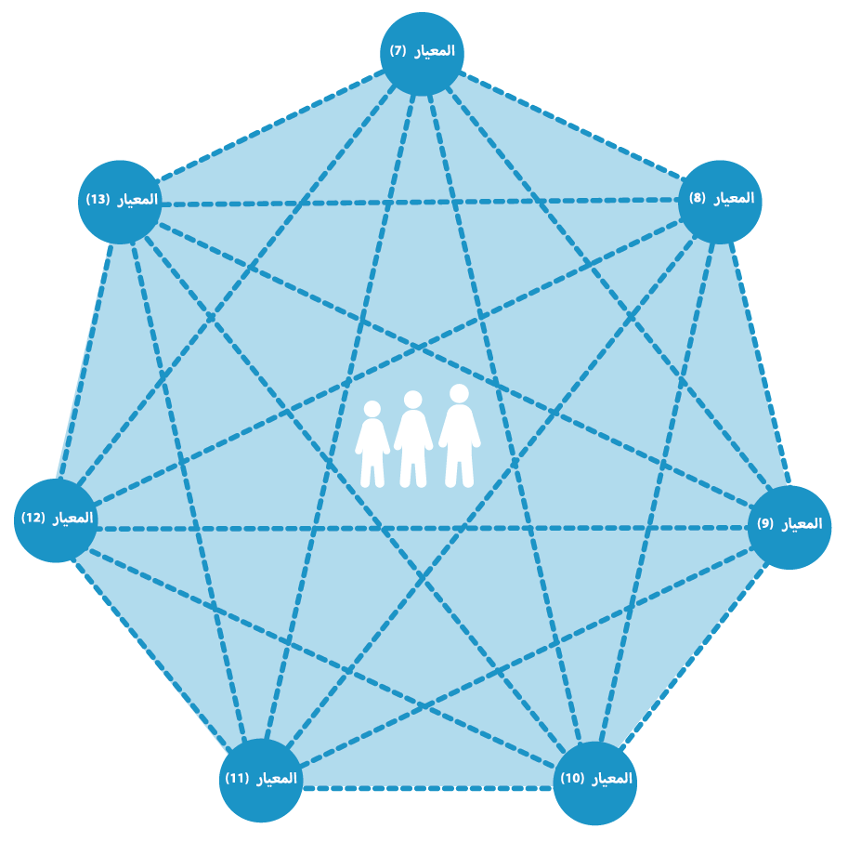
مقدمة عامة عن المعيار 8
هو جزء من الركيزة 2 المتعلقة بمخاطر حماية الطفل
الخطر = طبيعة ومدى الأخطار + قابلية التعرض للأذى – المرونة
الإهمال الجسدي والعاطفي/الإساءة الجسدية والعاطفية
أهمية البيئة
الآثار القصيرة الأجل والطويلة الأجل
التدخلات الشاملة والمنسقة
أي نوع من الأفعال؟
Notes:
يشكل هذا المعيار جزءًا من الركيزة 2 من المعايير المتعلقة بمخاطر حماية الطفل التي قد يواجهها الأطفال في الأوضاع الإنسانية. وترتبط جميع معايير المخاطر السبعة المختلفة في ما بينها، لأنها تعالج أوجه قابلية التعرض للأذى والمخاطر المتداخلة. ولا يمكن معالجة المخاطر كل بمفرده.
إن مخاطر حماية الطفل هي انتهاكات وتهديدات محتملة لحقوق الأطفال من شأنها أن تلحق الأذى بالأطفال. ولفهم مخاطر الطفل، نحتاج إلى فهم طبيعة الخطر (نوع الاخطار، والوضعـ والتهديد...) ومداه وقابلية الطفل الفرد للتعرض للأذى من هذا الخطر، وكذلك استراتيجيات التأقلم أو البقاء لدى العائلة/الطفل (أي مرونتهم وقدرتهم على تحمل الخطر). وتشير قابلية التعرض للأذى إلى مدى تمتع الأطفال بخصائص تقلل من قدرتهم على تحمل الآثار الضارة. والجدير بالذكر أن قابلية التعرض للأذى خاصة بكل شخص وكل وضع.
ولكن، في الأطر الإنسانية التي تضعف فيها بيئات الحماية، سوء المعاملة واسع الانتشار وقد يزداد. فكروا كيف تساهم البيئة في العنف ضد الأطفال (مثلاً، الأطفال الذين يرسَلون بدون إشراف ليحضروا الماء، والأماكن غير المضاءة، وأماكن بيع الكحول القريبة من المناطق التي يلعب فيها الأطفال، إلخ)
يشدد هذا المعيار على الآثار السلبية الخطيرة القصيرة الأجل والطويلة الأجل على الأطفال، التي يتركها سوء المعاملة الجسدية والعاطفية في مجموعة من الأطر.
ينبغي لجميع الجهات الفاعلة في المجال الإنساني، بما في ذلك الجهات العاملة في مجال حماية الطفل، أن تشارك في تدخّلات شاملة ومنسقة لمنع حالات سوء المعاملة والاستجابة لها في آن.
يقدم هذا المعيار إرشادات عن الوقاية: تعزيز الاستراتيجيات المناسبة المحلية؛ وتحديد الحالات من قبل مقدمي الخدمات؛ ومهارات التأقلم والتربية الوالدية الإيجابية؛ ومهارات الانضباط الإيجابي لدى المعلمين... [← رمز الوقاية]
إطلاق المناقشة: أي نوع من الأفعال؟
← يشتمل العنف والإساءة الجسديان والعاطفيان على أفعال متنوعة مثل:
تقييد الحركة؛
السخرية، والتهديد، والترهيب؛
الصفع، والضرب، والتعذيب؛
الاختطاف؛
القتل.
يمكن أن تحدث أشكال مختلفة من العنف في آن واحد وان تتداخل (مثلاً العنف من الشريك الحميم). فإذا علمنا أن طفلاً يعاني من شكل من أشكال العنف، يجب مراقبة ما إذا كان يعاني من أي شكل آخر من أشكاله.
تتمّ معالجة الإساءة والعنف المنطويَين على طابع جنسي - المسمى 'العنف الجنسي والجندري- في المعيار 9.
تعريفات/أمثلة:
الإساءة الجسدية: تشتمل على التسبب المتعمد بالإصابة أو الأذى للجسد، مثلاً من خلال الصفع أو الركل أو الضرب، أو استخدام غرض ساخن أو مادة ساخنة أو لهب ساخن للتسبب بحروق للجسد، أو الدفع واللكم والتسبب بالألم بواسطة غرض.
الإساءة العاطفية: تشتمل على عدم قيام أحد الوالدَين او مقدم الرعاية مع الوقت بتوفير بيئة ملائمة وداعمة للنمو. ويمكنها أن تتضمن أنواعاً متعددة من السلوكيات مثل:
إخبار الطفل أنكم تتمنون لو أنه لم يولد قط أو لو أنه يموت
إخبار الطفل أنه ليس محبوبا أو أنه لا يساحق ان نحبه
التهديد بإلحاق الأذى او بقتل الطفل أو المراهق
إخبار الطفل أو المراهق بأنه غبي أو عديم النفع
الإهمال: يشتمل على عدم قيام مقدم الرعاية بتوفير ما يلزم لتطور ورفاه الطفل، مع أن لدى الأهل القدرة على القيام بذلك، لجهة الصحة؛ والتعليم؛ والتطور العاطفي؛ والتغذية؛ والمأوى؛ وظروف الحياة الآمنة. الإهمال هو شكل من أشكال سوء المعاملة ويمكن ان يتخذ أشكالاً متعددة (جسدي، طبي، عاطفي، تعليمي، إشرافي، علاقاتي).

Slide 5
المعيار 8:
"تتمّ حماية الأطفال من سوء المعاملة الجسدية والعاطفية، ويتمكنون من الوصول إلى خدمات استجابة ملائمة للسياق، وخاصة بالنوع الاجتماعي، والعمر، والإعاقة."
الأعراف الاجتماعية
وصمة عار متعلقة بسوء المعاملة
التبعات
سلامة الأطفال
تفكير النظم
Notes:
ينص المعيار 8 على ما يلي: "تتمّ حماية الأطفال من سوء المعاملة الجسدية والعاطفية، ويتمكنون من الوصول إلى خدمات استجابة ملائمة للسياق، وخاصة بالنوع الاجتماعي، والعمر، والإعاقة."
يمكن أن يلقى بعض أشكال العنف دعمًا من الأعراف الاجتماعية، مثل 'حق' الأهل في ضرب أطفالهم. يمكن أن توفر الأوضاع الإنسانية فرصاً لإعادة تقييم الأعراف الاجتماعية التي تشجع على العنف وسوء المعاملة. وتشير الأدلة الى أن الأعراف والمواقف الاجتماعية المئذية يمكن تغييرها من خلال التدخّلات طويلة الأمد مثل التي تنفذ في الأزمات الممتدة أو في المراحل الانتقالية من الأوضاع الإنسانية إلى الأوضاع الإنمائية. [← رمز القواعد والقيم، من إنسباير]
قد يكون من المفيد العمل مع الجهات الفاعلة في المجتمع المحلّي، بما في ذلك المدارس، من أجل الحدّ من أي وصمة عار متعلقة بسوء المعاملة [← رمزا البيئات الآمنة والتعليم والمهارات الحياتية، من إنسباير]
تشتمل تبعات الإساءة والعنف الجسديَين والعاطفيَين على:
الإصابة الجسدية (حروق، عظام مكسورة، إصابات في الدماغ، إلخ)؛
انخفاض الرفاه النفسي الاجتماعي والصحة العقلية؛
الإعاقة الجسدية أو المعرفية الدائمة؛
الأمراض طويلة الأمد المتعلقة بالضغط السام؛ و/أو
الوفاة.
لضمان سلامة الأطفال والوقاية من المزيد من الأذى، يتعين على العاملون الاجتماعيين، أو العاملين في مجال الصحة أو في المجتمعات المحلّية، الذين يتعاملون مع حالات سزء المعاملة، مراعاة مبادئ السرية، والموافقة المستنيرة/ القبول المستنير، ومصالح الطفل الفضلى. ويجب أن يأخذوا في الاعتبار قدر المستطاع رغبات وحقوق وكرامة الطفل.
تتزايد مخاطر سوء معاملة الأطفال في الأزمات الإنسانية، وتؤثر على جميع مستويات النموذج الاجتماعي الإيكولوجي. بالإضافة إلى التدخلات على المستوى الفردي والعائلي، يجب أن نعمل مع الهيكليات التعليمية والمؤسسية الخاصة والعامة، ومع مؤسسات إنفاذ القوانين والسياسات، وفي السياقات والأوقات المختلفة التي قد تكون حساسة أكثر (في الحجر الصحي، أو خلال الهجرة) [← رمز تطبيق القوانين وإنفاذها، من إنسباير]

Slide 6
لدى الأطفال، تعزيز ...
المرونة:
مهارات ملائمة للعمر
منتديات النقاش
تغيير السلوك
توعية صديقة للطفل وشاملة
مهارات التأقلم الإيجابية
علاقات سليمة مع الأقران
السلامة:
مهارات التأقلم الإيجابي
مهارات التربية الإيجابية (المعلمون والأهل ومقدمو الرعاية)
التوعية
خدمات إدارة الحالات الملائمة والشاملة والسرية
تحديد علامات وأعراض الإساءة والإهمال
دعم من المستوى الأول يركز على الطفل
Notes:
تستطيع الجهات الفاعلة في المجال الإنساني أن تعزز مرونة الأطفال من أجل المساعدة في تقليل وتخفيف مخاطر وحوادث سوء المعاملة من خلال:
تزويد الأطفال بمهارات ملائمة لعمرهم (حل المشكلات؛ طلب المساعدة؛ صنع القرارات؛ المشاركة)؛
تسهيل منتديات النقاش، إذا لم تكن تشجع الناجين على تشارك التجارب المسببة للصدمة ضمن مجموعة [← رمز التعليم والمهارات الحياتية، من إنسباير]؛
إعادة تقييم الأعراف الاجتماعية التي تشجع على العنف وسوء المعاملة [← رمز القواعد والقيم، من إنسباير]؛
وضع وتوزيع رسائل توعية شاملة وصديقة للطفل حول تعريف وأشكال سوء المعاملة؛ وآثار سوء المعاملة؛ وخدمات الدعم المتاحة لمنع سوء المعاملة والاستجابة لها [← رمز خدمات الاستجابة والدعم، من إنسباير]؛
تزويد الأطفال المعرضين للخطر بإمكانية الوصول إلى الأنشطة الملائمة للنوع الاجتماعي والعمر والإعاقة، التي تدعم مهارات التأقلم الإيجابية والعلاقات السليمة بين الأقران، بما في ذلك الأنشطة الجماعية من أجل رفاه الطفل
تستطيع الجهات الفاعلة في المجال الإنساني أن تعزز سلامة الأطفال من خلال:
دعم مقدّمي الرعاية لتطوير مهارات التأقلم والتربية الوالدية الإيجابية، والوصول إلى دعم معيشي
تعزيز قدرات الحماية لدى المعلمين، والأهل، ومقدّمي الرعاية، وغيرهم ممَن هم على اتّصال مباشر بالأطفال [← رمز دعم الوالدَين ومقدمي الرعاية، من إنسباير]
التعاون مع أعضاء المجتمع المحلّي لزيادة الوعي بعلامات وعواقب الضيق النفسي الاجتماعي لدى الأطفال ومقدّمي الرعاية (و/أو مساعدة الأهل على التعامل مع سلوك أطفالهم الصعب، كي يروا المنفعة في إعادة تأطيره ليكون نتيجة إيجابية)
تزويد الأطفال الذين يعانون أو عانوا من سوء المعاملة بإمكانية الوصول إلى خدمات إدارة الحالات الملائمة والشاملة والسرية، بما في ذلك التعزيز الاقتصادي [← رمز تعزيز الدخل والاقتصاد، من إنسباير + رمز إدارة الحالات].
غالبًأ ما تكون إمكانية الوصول إلى الخدمات هي المشكلة، لذلك، يجب أن ندرب مقدمي الرعاية الصحية والاجتماعية في تحديد علامات وأعراض الإساءة والإهمال، وتوفير استجابة نفسية اجتماعية من المستوى الأول.

Slide 7
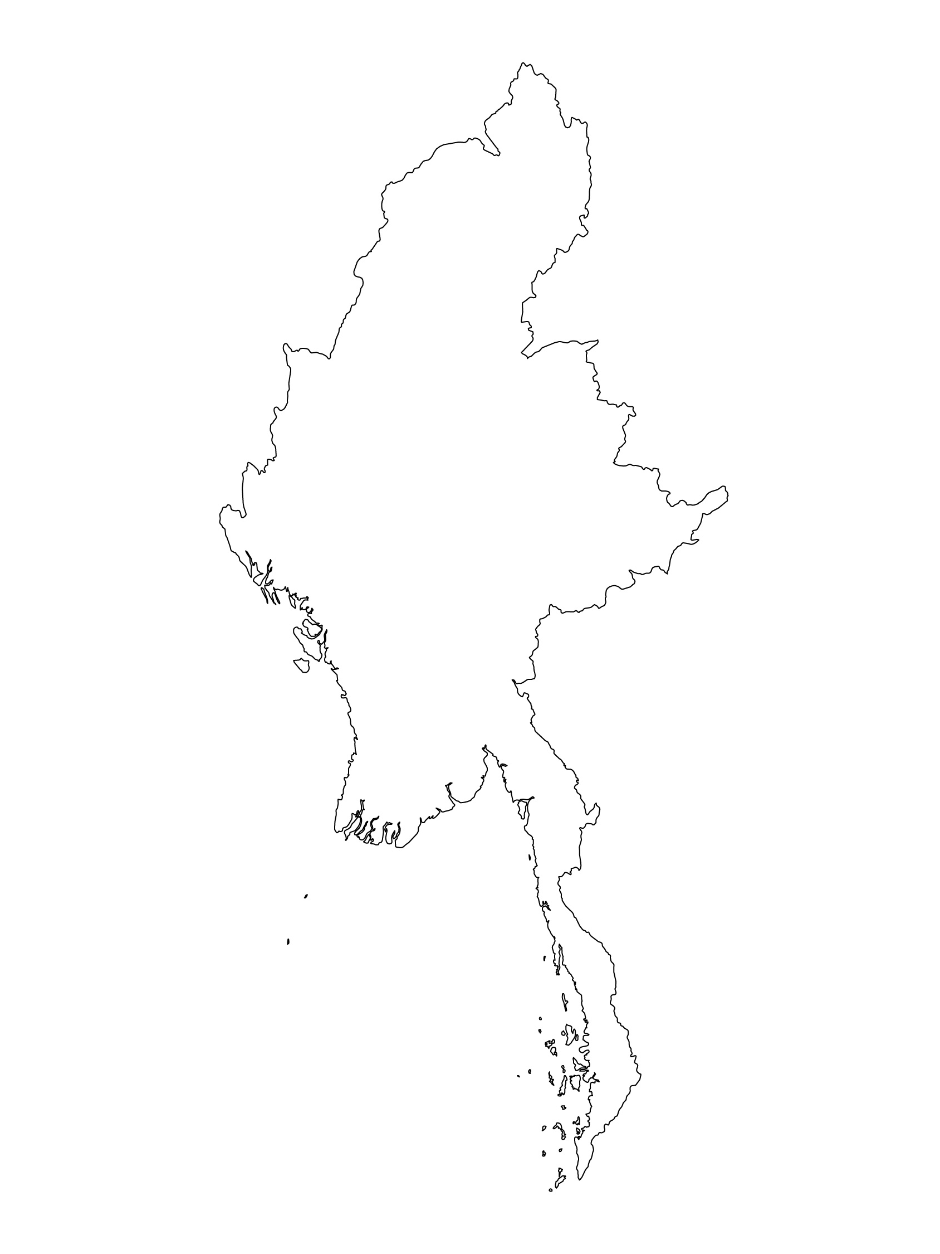
أمثلة من المنطقة
[[اسم البلد]
أضيفوا جملة رئيسية تعريفية بشأن برنامج/مشروع محدد يستخدم المعيار 8
أضيفوا أسماء المنظمات
أضيفوا الرسالة الأساسية / الأرقام
[اسم البلد]
أضيفوا جملة رئيسية تعريفية بشأن برنامج/مشروع محدد يستخدم المعيار 8
أضيفوا أسماء المنظمات
أضيفوا الرسالة الأساسية / الأرقام
[[اسم البلد]
أضيفوا جملة رئيسية تعريفية بشأن برنامج/مشروع محدد يستخدم المعيار 8
أضيفوا أسماء المنظمات
أضيفوا الرسالة الأساسية / الأرقام
Notes:
بحسب الوقت المتاح لكم في التيسير، فكّروا في أن تضيفوا هنا أمثلة من المنطقة/البلد/الاستجابة، عن برامج تستوفي المعايير.
يمكن أن تكون هذه مسودّة شريحة تستطيعون تحديثها أو إلغاءها عند الضرورة.
لكلّ مثال، يمكنكم أن تضيفوا:
جملة قصيرة، مختصرة، رئيسية تعريفية بشأن برنامج/مشروع محدد يستخدم المعيار 8
أضيفوا أسماء المنظمات والشركاء المشاركين معكم
أضيفوا الدروس المستفادة العملية، والإجراءات أو الرسالة أو الأرقام الأساسية، التي تثير اهتمام المشاركين معكم
أمّا الخيار الآخر، في حال أتيح لكم مجال تيسير أوسع (وأيضًا بحسب مجموعتكم)، فهو ملء هذه الشريحة بطريقة تفاعلية خلال الجلسة.
في هذه الحال، يمكنكم أن:
توزّعوا مجموعتكم ضمن مجموعتَين أو 3 مجموعات أصغر،
تتيحوا للمشاركين 15-20 دقيقية ليحضّروا عرضًا قصيرًا عن مثال من المنطقة/البلد/الاستجابة لبرنامج يستوفي المعيار
تطلبوا من المجموعات أن تقدّم أمثلتها في الجلسة العامّة، وتناقشوا/ تقارنوا الدروس المستفادة منها.
إذا كنتم سترسلون هذا العرض إلى المشاركين بعد التدريب، يمكنكم أن تملأوا هذه الشريحة، كي تحفظوا سجلاّت عن العروض.
نصيحة: يمكنكم أن تستخدموا https://thenounproject.com/ للحصول على خرائط مماثلة.

Slide 8
هل تحتاجون إلى أكثر من النسخة الورقية؟
على موقع التحالف الإلكتروني
نسخة PDF
ملف مواد الإحاطة والتنفيذ
ملخّص من 25 صفحة
دورة تدريبية إلكترونية
أفلام فيديو على قناة يوتيوب
معرض للمعايير مع رسومات
👉 www.AllianceCPHA.org
على الموقع الإلكتروني الخاص بشراكة المعايير الإنسانية
نسخة تفاعلية على شبكة الإنترنت
تطبيق شراكة المعايير الإنسانية للهواتف المحمولة والحواسيب اللوحية
👉 www.HumanitarianStandardsPartnership.org
Notes:
[للميسّرين: في حال استطعتم أن تقدّموا المعلومات من الإنترنت عبر العاكس، نقترح عليكم أن تساعدوا المشاركين في الوصول إلى الموقع وأن تروهم إيّاه]
شراكة المعايير الإنسانية:
1. الدليل على الإنترنت
2. تطبيق شراكة المعايير الإنسانية
- هو ثاني أكثر تطبيق شعبية على الموقع بعد تطبيق اسفير
صفحة المعايير الدنيا لحماية الطفل:
1. الدليل التفاعلي - أهم مورد لدينا.
2. الملخّص يتألّف من 32 صفحة فقط، وهذا يعني أنّه مكثّف جدًا ولكن، يمكن استخدامه للتعريف بفكرة المعايير الدنيا أو لإطلاق مناقشات حول حماية الطفل مع زملاء حكوميين أو عاملين آخرين في المجال الإنساني من دون إغراقهم في معلومات الدليل الهائل الحجم.
موقع التحالف الإلكتروني:
نسخة PDF وجميع المواد المتوفّرة يمكن تنزيلها إذا أراد المشاركون طباعة أجزاء فقط من المعايير الدنيا لحماية الطفل، على موقع التحالف الإلكتروني
يتضمّن ملف مواد الإحاطة الخاصّة بـ«المقدّمة إلى المعايير الدنيا لحماية الطفل» هذه الشرائح وملاحظات التيسير، بالإضافة إلى مقدّمة للتوزيع تتألّف من صفحتَين.
معرض للمعايير مع رسومات
اكتشفوا الدورة التدريبية الإلكترونية المجانية على المعايير الدنيا لحماية الطفل مع مجموعة من الوحدات
أفلام فيديو على قناة يوتيوب الخاصّة بالتحالف
اسألوا: ماذا ينبغي أن تكون خطواتنا التالية كفريق/وكالة/فرد؟
(قد تحدّدون موعدًا للقاء أطول لاستيعاب التغييرات ووضع خطّة؛ أو تطلبون من الزملاء عرض بعض المعايير الجديدة/المراجعة وانعكاساتها على البرنامج؛ أو تنظّمون دورة تدريبية؛ أو تطلبون موعدًا من الإدارة العليا لمناقشة المساءلة أمام الأطفال، إلخ)
[للميسّرين: نسخ مطبوعة: ثمّة مخزون صغير من النسخ المطبوعة من الدليل والملخّص لدى التحالف العالمي في جنيف، لكّننا نشجّع البلدان والمناطق على طباعة وإدارة نسخها الخاصة محلّيًا. يتمّ هذا عادة من خلال هيكلية التنسيق المشتركة بين الوكالات. عند الطلب، يستطيع التحالف تشارك نسخة PDF جاهزة للطباعة معكم.]
شكرًا جزيلاً على لقائكم بنا وبدء استكشافكم المعايير الدنيا لحماية الطفل. سوف أتابع معكم مسألة الخطوات التالية التي ناقشناها. فهذا هو الأساس: إنّ دليل المعايير الدنيا لحماية الطفل هو هدية تستمر في العطاء كلّ مرّة تفتحونها!

